Slide 1



Bem-vindo à Hour of Code™
Bem-vindo à
Minecraft Hour of CodeTM
Notes:
Esta apresentação é voltada para crianças de 5 a 10 anos. Recomendamos uma aula de 60 minutos para essa atividade. Com alunos mais jovens, o tempo de aula pode ser reduzido.
SCRIPT DE EXEMPLO:
“Olá! Meu nome é <nome> e sou da <empresa>. Hoje, faremos a Hour of CodeTM com Minecraft. A Hour of CodeTM é uma campanha mundial da organização sem fins lucrativos Code.org com o objetivo de mostrar que qualquer pessoa pode aprender os fundamentos básicos da codificação. Hoje, você vai participar disso. Vai aprender a codificar com o novo tutorial Minecraft Hour of CodeTM, da Microsoft. Em primeiro lugar, vamos conversar um pouco sobre codificação, explicar por que ela é importante e mostrar como pode ser divertida.”
OBJETIVO DO SLIDE:
Motivar os participantes para a Hour of CodeTM!
NOTA PARA O FACILITADOR:
Considere que a principal finalidade do evento é o envolvimento dos participantes no tutorial. Limite o tempo de apresentação para isso. A maioria dos slides neste conjunto é projetada para ser mostrada brevemente e oferecer suporte a uma apresentação rápida e coloquial.
INSTRUÇÕES DE IMAGEM PARA ESTE SLIDE:
Essa imagem representa a participação mundial em eventos do Hour of Code™.

Slide 2


Vamos falar sobre codificação
Vamos falar sobre codificação!
Notes:
SCRIPT DE EXEMPLO:
Bem-vindo!
[Apresente-se à turma, diga quem é, o que faz e se trabalha no setor de tecnologia. Diga por que está empolgado com o Hour of CodeTM]
"Primeiro, nós assistiremos a um breve vídeo que mostra como a popularidade da codificação aumentou nos últimos anos e quantas pessoas incríveis como vocês testaram isso!"
NOTA PARA O FACILITADOR:
O vídeo será reproduzido automaticamente quando você passar para o próximo slide.

Slide 3
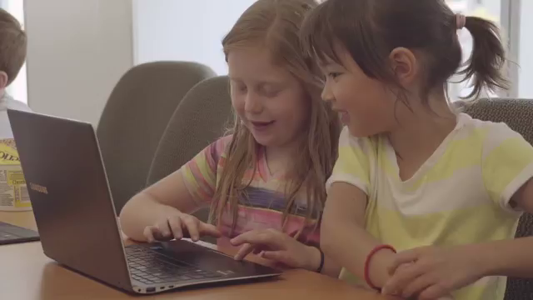
Vídeo Hour of Code™ da Code.org
Notes:
OBJETIVO DO SLIDE:
Animar os jovens para o tutorial Hour of CodeTM.
INSTRUÇÕES DE IMAGEM PARA ESTE SLIDE:
O vídeo deve ser reproduzido automaticamente.
Se quiser mudar o idioma ou as legendas, você poderá fazer isso no link abaixo, clicando em "configurações" no canto inferior direito do vídeo. Talvez seja preciso incorporar novamente o link, se você fizer isso: https://www.youtube.com/watch?t=1&v=2DxWIxec6yo
Vídeos adicionais podem ser encontrados em code.org e substituídos, caso você esteja procurando uma mensagem diferente para seu público.

Slide 4


O que você sabe sobre "codificação"?
O que é código?
No que você pensa quando ouve a palavra "código"?
Pergunta
Notes:
SCRIPT DE EXEMPLO:
"No que você pensa quando ouve os termos 'código' e 'codificação'? Trata-se de segredos, como um código secreto? Que tipo de pessoas você acha que codificam? Solte a sua imaginação!"
OBJETIVO DO SLIDE:
O slide tem o objetivo de quebrar o gelo.
É possível que as crianças não tenham uma resposta para essas perguntas. Mesmo assim, essas perguntas servem para gerar uma discussão em sala de aula e ajudar a medir o grau de noções preconcebidas que as pessoas têm a respeito da codificação. Deve ser uma conversa divertida em que ninguém se preocupe por não saber as respostas. No próximo slide, corrigiremos noções errôneas dos participantes sobre a codificação, antes de irmos para os tutoriais.

Slide 5

Codificação é...
Codificação é como os aplicativos e sites da Web são feitos.
Notes:
SCRIPT DE EXEMPLO:
“Agora, vamos falar sobre o que realmente é a codificação.”
OBJETIVO DO SLIDE:
Os slides de 5 a 7 têm o objetivo de explicar o que é a codificação de uma maneira facilmente compreensível.

Slide 6




Você pode se comunicar com computadores
Olá!
?
Notes:
SCRIPT DE EXEMPLO:
“A codificação é a linguagem que as pessoas usam para dar instruções às máquinas, para que façam o que é instruído. Você pode usá-la para criar muitas coisas legais.”

Slide 7

Os computadores entendem a linguagem de códigos
</> {}
:)
Notes:
SCRIPT DE EXEMPLO:
"Para podermos nos comunicar com os computadores, temos que dar a eles comandos em um idioma que eles entendam. Esse idioma é codificação!"

Slide 8

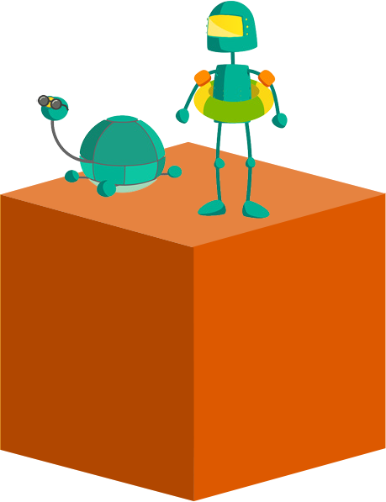
O que é codificação?
Codificação é...
Notes:
SCRIPT DE EXEMPLO:
“Você acha que seria capaz de codificar? Ótimo! Eu também acho!”
OBJETIVO DO SLIDE:
Os slides de 9 a 11 têm o objetivo de explicar as qualidades necessárias para codificar.
NOTA PARA O FACILITADOR
Crianças dessa faixa etária estão preocupadas em aprender a trabalhar em grupo, desenvolver habilidades criativas e aprender coisas novas. É importante salientar que a codificação abarca todas essas coisas.

Slide 9



Resolver problemas
Resolver problemas
Notes:
SCRIPT DE EXEMPLO:
"Codificação é resolver problemas! Os códigos são usados para criar coisas novas que facilitam as nossas vidas! Por exemplo, quando você quer dizer algo para alguém que não está por perto, pode enviar uma mensagem à pessoa! Esse é um exemplo de como usar a tecnologia para resolver um problema!"

Slide 10


Usar a imaginação
Usar a imaginação
Notes:
SCRIPT DE EXEMPLO:
“A codificação também permite criar coisas novas, por isso ajuda ser imaginativo e criativo!”

Slide 11


Trabalhar com amigos
Trabalhar com amigos
Notes:
SCRIPT DE EXEMPLO:
“A codificação é uma atividade em grupo. Quem codifica está sempre resolvendo algum problema e usando a imaginação. Por isso, todos se ajudam, compartilhando ideias e soluções!”

Slide 12
O que você gosta de fazer?
Quais são algumas
das coisas que você mais gosta de fazer?
Pergunta
Notes:
SCRIPT DE EXEMPLO:
"O que você gosta de fazer? Pode ser qualquer coisa: leitura, esportes, moda, videogames."
OBJETIVO DO SLIDE:
Apresentar a codificação como algo conectado a campos além da tecnologia, pois assim é mais provável que os jovens se interessem. O objetivo é que imaginem como transferir suas paixões para um projeto de codificação que os ajude a avançá-las.
NOTA PARA O FACILITADOR: peça aos participantes que compartilhem suas paixões e ideias

Slide 13
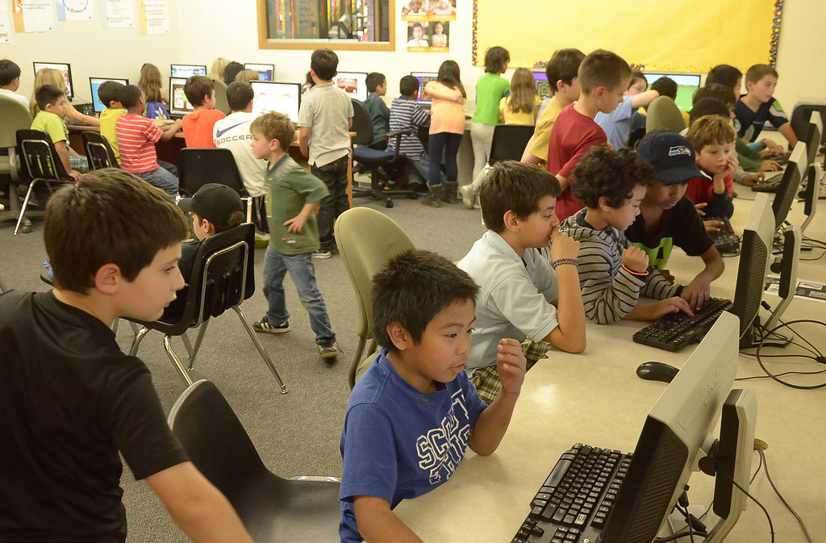
Tornar a codificação parte do que você adora
Aprendendo a codificar, você pode aprender a tornar suas atividades favoritas mais divertidas com a ajuda do computador!
Notes:
SCRIPT DE EXEMPLO:
"A codificação pode ser uma parte de todas as coisas que você gosta de fazer!"
*EXEMPLOS A MENCIONAR
Pessoas que gostam de filmes podem criar um app para pontuá-los e falar sobre eles
Alguém que gosta de videogames pode criar seu próprio jogo
Alguém que gosta de esportes pode criar um aplicativo que mostra os resultados do seu time favorito;
Se alguém gosta de desenhos animados e super-heróis, pode criar um site sobre seus personagens favoritos.
OBJETIVO DO SLIDE:
Enfatizar que eles não encontrarão apenas novas formas de se divertir no processo de codificação e descobrir o que podem fazer com isso, mas também que as coisas que eles criarão podem ser algo que podem compartilhar e usar com amigos.

Slide 14

How it goes down
Minecraft Hour of CodeTM:
Hero’s Journey
Notes:
SCRIPT DE EXEMPLO:
“Você está pronto para começar a codificar? Vamos começar! “Na Hour of CodeTM de hoje, aprenderemos por meio de um tutorial inspirado no jogo Minecraft! O tutorial usa os personagens e os conceitos do videogame Minecraft, mas não é o jogo em si.” No tutorial Hour of CodeTM, vocês conhecerão “O Agente” e aprenderão a usar técnicas de codificação como loops, depuração de erros e funções para criar suas próprias soluções para os quebra-cabeças e ver o Agente executar os comandos.”
“Hoje, vocês vão ter _____ de tempo para jogar. Se não conseguirem avançar, tenham paciência e tentem uma forma diferente de solucionar o problema. Vocês podem pedir ajuda ao colega e se, no final das contas, precisarem da minha ajuda, [levantem a mão etc.].
Não se esqueça dos fones de ouvido”
OBJETIVO DO SLIDE:
Apresentar a Hour of CodeTM
NOTA PARA O FACILITADOR:
Há mais de um tutorial sobre o Minecraft. Comece usando o tutorial deste ano e utilize os outros apenas se os alunos terminarem antes do prazo estipulado. Cada tutorial aborda conceitos diferentes. Assim, é uma boa ideia fazer todos.
Caso não seja possível dar um computador a cada aluno, experimente colocá-los em duplas, revezando-se a cada etapa da aula para que ambos tenham a chance de ser ativos e observadores. Sugerimos que a atividade com os quebra-cabeças seja feita individualmente.
Após 15 minutos, parabenize o grupo pelo progresso e pelo código criado.
Para os participantes que concluírem e/ou que estiverem mais avançados, sugira que eles repitam o tutorial usando o Diamond Path, que contém desafios de codificação adicionais para recuperar o diamante do nível.

Slide 15
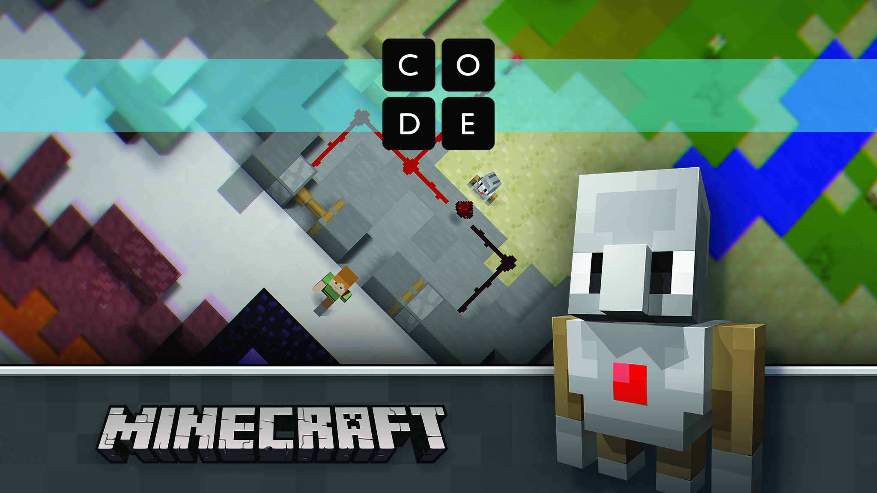
Find your tutorial
Você pode encontrar o novo tutorial no site Code.org/Minecraft
Notes:
SCRIPT DE EXEMPLO:
“Acesse code.org/Minecraft, para localizar o tutorial “Minecraft Hour of CodeTM Hero’s Journey” e COMECE! ”
OBJETIVO DO SLIDE:
Dar tempo para as pessoas acessarem o tutorial.
NOTA DO FACILITADOR:
Mantenha este slide ativo durante o tutorial e só avance para o próximo quando o grupo estiver perto de terminar.
Se os participantes fizerem logon no tutorial, o progresso será salvo nos níveis e eles poderão voltar se não concluírem.
Como a brincadeira é livre e há espaço para criar qualquer coisa que os alunos quiserem, fique atento aos riscos associados à juventude e a conteúdos gerados pelo usuário.
SE TIVER TEMPO LIMITADO:
Conclua o máximo de quebra-cabeças que conseguir. Crianças aficionadas por tecnologia podem concluí-los em 50-60 minutos.
Parabenize os alunos pelo que realizaram e diga que eles podem codificar novamente em casa.
SE TIVER TEMPO ADICIONAL:
Oriente os alunos para continuarem a criar após o quebra-cabeça final para horas adicionais de jogabilidade.
Oriente os alunos a voltar a cada um dos quebra-cabeças e os desafie a resolvê-los de forma diferente. Isso reforça as oportunidades divertidas e interessantes para iteração e experimentação.
Oriente os alunos a jogar “Minecraft Hour of CodeTM Adventurer” e/ou “Minecraft Hour of CodeTM Designer”.

Slide 16


Conclusão
Conclusão.
Notes:
SCRIPT DE EXEMPLO:
“Atenção, todos! Vocês têm apenas cinco minutos para terminar.
[se o acesso à Internet e aos dispositivos for comum, adicione:] Vocês podem continuar aprendendo a codificar com o Minecraft em casa.”
OBJETIVO DO SLIDE:
Alertar os participantes de que o tempo está quase esgotado e que o tutorial está perto do fim.

Slide 17
Agora, o que você acha da codificação?
Agora que vocês passaram pelo tutorial: o que é código?
Discussão
Notes:
SCRIPT DE EXEMPLO:
“Vamos voltar à conversa que tivemos antes. A opinião de vocês sobre a codificação mudou?”
Como vocês vão responder à pergunta “O que é codificação” se um amigo ou alguém da família perguntar?
O que vocês aprenderam?
O que vocês acharam mais difícil? O que vocês fizeram quando não conseguiram avançar? Qual a importância disso? [incentivar a persistência]
Como a codificação é criativa? [relacione a codificação com outra forma de criatividade, como cantar, dançar, construir.]
Quem pode codificar? [procure desfazer os mitos que dizem que são os garotos, as pessoas boas em matemática etc.]
Vocês conseguem pensar em como usar a codificação para criar coisas interessantes?
OBJETIVO DO SLIDE:
Voltar à pergunta inicial e verificar o que mudou na opinião das crianças sobre a codificação. Essa pergunta ajuda os alunos a terem certeza de que as coisas que disseram e fizeram durante a aula estão, de fato, corretas. Isso serve para reforçar que fizeram inferências corretas, ajudando-os a internalizar o conteúdo aprendido.

Slide 18

Você conseguiu!
Notes:
OBJETIVO DO SLIDE: Concluir o workshop com uma mensagem positiva.
SCRIPT DE EXEMPLO: “Parabéns! Vocês conseguiram concluir a Hour of CodeTM desse ano!”

Slide 19

Próximos passos
O que você pode aprender em seguida? Isto não precisa acabar aqui!
Abaixo, estão alguns passos que você pode seguir para comemorar, continuar a aprender e se divertir mais!
1
2
3
Pegue o seu certificado.
Jogue mais.
Aprenda mais.
Parabéns! Você conseguiu! O seu certificado está no fim do seu tutorial.
Carregue seu código no Minecraft: Education Edition e veja como ele ganha vida no ambiente do jogo!
Explore mais recursos no site Microsoft.com/
digitalskills
Notes:
SCRIPT DE EXEMPLO:
"Agora que você está a caminho de se tornar um especialista em codificação, aqui estão alguns recursos gratuitos para você conferir! Não deixe de anotar esses links e continue a codificar!"
OBJETIVO DO SLIDE:
Encorajar os jovens a ir para uma próxima etapa na codificação.
NOTA PARA O FACILITADOR:
Os participantes podem acessar seus certificados Hour of CodeTM a qualquer momento depois de iniciar o tutorial Hour of CodeTM e após o evento Hour of CodeTM em code.org.
Ajuste o conteúdo dos slides de recursos adicionais conforme o público:
Os alunos podem carregar seus códigos para o Minecraft: Education Edition e/ou para o Minecraft no Windows 10, caso disponível.
Os participantes podem usar o Code Studio e importar o código para o ambiente real do jogo e ver seu código ganhar vida!
Explore o Minecraft: Education Edition:
O Minecraft: Education Edition foi projetado para escolas e inclui ferramentas para o gerenciamento de salas de aula, planos de aula e muito mais. Para obter mais informações, acesse https://education.minecraft.net.
Explore formas de levar as habilidades digitais, da alfabetização digital à ciência da computação, até sua comunidade https://Microsoft.com/digitalskills
Code.org (https://code.org/educate) Vá além da Hour of Code™ com as ferramentas do Code.org para educadores. Não é necessário ter experiência para começar a ensinar ciência da computação em sala de aula. O Code.org oferece currículos, planos de aula, programas de aprendizado para profissionais de alta qualidade e um monte de ótimas ferramentas para todos os níveis escolares; tudo de que você precisa, sem custos. Acesse code.org/educate e selecione o seu nível escolar para começar!
Code Studio (https://studio.code.org) Você se divertiu na Hour of Code™? O mundo da ciência da computação tem muito mais a ser explorado! O Code Studio apresenta quebra-cabeças, jogos e cursos para todas as idades. Saiba como criar seus próprios jogos e aplicativos e os compartilhe com seus amigos. Acesse studio.code.org e comece hoje mesmo!

Slide 20

Agradecemos a participação!
Obrigado por sua participação.
Minecraft Hour of CodeTM
© Code.org, 2017. Code.org®, o logo CODE e Hour of Code® são marcas registradas da Code.org
Mojang © 2017. "Minecraft" é uma marca registrada da Mojang AB
© 2017 Microsoft Corporation. Todos os direitos reservados.
Notes:
SCRIPT DE EXEMPLO:
OBJETIVO DO SLIDE:
Concluindo o evento
INSTRUÇÕES DE IMAGEM PARA ESTE SLIDE:
Caso seja necessário substituir esta imagem, siga estes critérios:
Inclui pessoas do sexo masculino e feminino
Mostra as pessoas se divertindo
Tem um grupo de pessoas, não apenas indivíduos
Copyright 2017:
Esta apresentação é licenciada, não vendida. Não é permitido copiar, adaptar, modificar, preparar material suplementar, distribuir, exibir publicamente, vender nem utilizar este conteúdo para finalidades comerciais sem a expressa autorização prévia da Microsoft Corporation.
Esta apresentação é fornecida "como está". A Microsoft não oferece garantias, explicitas ou implícitas. As informações contidas nesta apresentação, inclusive URL e outras referências a sites da Web, podem ser alteradas sem aviso prévio.
Os exemplos aqui fornecidos são fictícios e para efeito de ilustração. Não há, nem deve ser inferida, qualquer associação a pessoas e fatos reais.
Esta apresentação pode ser utilizada para fins pessoais e em salas de aula e alunos ligados a code.org e outros eventos sobre codificação. Esta apresentação não concede direitos sobre propriedade intelectual de produtos Microsoft.
Microsoft e as marcas registradas listadas em http://www.microsoft.com/en-us/legal/intellectualproperty/trademarks/en-us.aspx são marcas registradas do grupo de empresas Microsoft. Todas as outras marcas são de propriedade de seus respectivos proprietários.
© Code.org, 2017. Code.org®, o logo CODE e Hour of Code® são marcas registradas da Code.org
Mojang © 2017. "Minecraft" é uma marca registrada da Mojang AB
© 2017 Microsoft Corporation. Todos os direitos reservados.

